Slide 1
Открытый бюджет
Государственной
жилищной инспекции
Мурманской области
Исполнение за 1 квартал 2021 года
и плановые назначения на 2022-2023 годы
#насевережить
Издание 10
2021 год

Slide 2
СТРУКТУРА ГОСУДАРСТВЕННОЙ ЖИЛИЩНОЙ ИНСПЕКЦИИ МУРМАНСКОЙ ОБЛАСТИ
Инспекция создана Положение об Госжилинспекции МО
в 2002 году утверждено постановлением ПМО
от 25.09.2009 № 438-ПП
НАЧАЛЬНИК ГОСУДАРСТВЕННОЙ ЖИЛИЩНОЙ ИНСПЕКЦИИ МУРМАНСКОЙ ОБЛАСТИ – ГЛАВНЫЙ ГОСУДАРСТВЕННЫЙ ЖИЛИЩНЫЙ ИНСПЕКТОР МУРМАНСКОЙ ОБЛАСТИ
и.о. начальника Ракитская Ирина Владимировна
ЗАМЕСТИТЕЛЬ НАЧАЛЬНИКА ГОСУДАРСТВЕННОЙ ЖИЛИЩНОЙ ИНСПЕКЦИИ МУРМАНСКОЙ ОБЛАСТИ
ЗАМЕСТИТЕЛЬ НАЧАЛЬНИКА ГОСУДАРСТВЕННОЙ ЖИЛИЩНОЙ ИНСПЕКЦИИ МУРМАНСКОЙ ОБЛАСТИ
СЕКТОР ЛИЦЕНЗИРОВАНИЯ
ОТДЕЛ ЛИЦЕНЗИОННОГО КОНТРОЛЯ
ОТДЕЛ НАДЗОРА ЗА СОБЛЮДЕНИЕМ ПОРЯДКА РАСЧЕТА ПЛАТЫ ЗА ЖКУ
ОТДЕЛ ЖИЛИЩНОГО НАДЗОНА
В ПРЯМОМ ПОДЧИНЕНИИ НАЧАЛЬНИКА:
ОТДЕЛ ПО РАБОТЕ С ОБРАЩЕНИЯМИ ГРАЖДАН
СЕКТОР ПО ОБЕСПЕЧЕНИЮ ДЕЯТЕЛЬНОСТИ ИНСПЕКЦИИ

Slide 3

СВЕДЕНИЯ О ДОХОДАХ И РАСХОДАХ ИНСПЕКЦИИ: ПЛАН И ИСПОЛНЕНИЕ НА 1 КВАРТАЛ 2021 ГОДА
МЛН РУБ. | 2021 ПЛАН | 1 КВ. 2021 ФАКТ | ИСПОЛНЕНИЕ БЮДЖЕТА, %
ДОХОДЫ | 690 | 315 | 45
РАСХОДЫ | 16,725 | 14,939 | 89,32
Закон Мурманской области от 24.12.2020 № 2585-01-ЗМО «Об областном бюджете на 2021 год и на плановый период 2022 и 2023 годов»
ФАКТИЧЕСКИЕ ДОХОДЫ БЮДЖЕТА, тыс. руб.
ОПЛАТА ГОСПОШЛИНЫ ЗА ВЫДАЧУ ЛИЦЕНЗИЙ НА ОСУЩЕСТВЛЕНИЕ ДЕЯТЕЛЬНОСТИ ПО УПРАВЛЕНИЮ МКД
315 ТЫС. РУБЛЕЙ
ОПЛАТА АДМИНИСТРАТИВНЫХ ШТРАФОВ
670,5 ТЫС. РУБЛЕЙ
ФАКТИЧЕСКИЕ РАСХОДЫ БЮДЖЕТА, тыс. руб.
РЕАЛИЗАЦИЯ ГОСУДАРСТВЕННОЙ ПРОГРАММЫ МУРМАНСКОЙ ОБЛАСТИ «КОМФОРТНОЕ ЖИЛЬЕ И ГОРОДСКАЯ СРЕДА»
14 939 ТЫС. РУБЛЕЙ

Slide 4
ГП «КОМФОРТНОЕ ЖИЛЬЕ И ГОРОДСКАЯ СРЕДА» (ПМО от 13.11.2020 № 795-ПП)
подпрограмма 5 "Обеспечение осуществления государственного контроля (надзора) в жилищно-коммунальной сфере"
ЦЕЛЬ ГП- повышение доступности жилья и качества жилищного обеспечения населения области, а также качества и надежности предоставления жилищно-коммунальных услуг, повышение уровня благоустройства территорий муниципальных образований области
ЗАДАЧИ:
- обеспечение удобного и безопасного проживания населения Мурманской области
- содействие повышению уровня благоустроенности территорий региона
- усиление государственного контроля (надзора) в жилищно-коммунальной сфере
ОЦЕНКА ЭФФЕКТИВНОСТИ ИСПОЛНЕНИЯ ГП
ЗА 1 КВ. 2021 ГОДА
СТЕПЕНЬ ДОСТИЖЕНИЯ ПОКАЗАТЕЛЕЙ
ВЫСКОКИЙ
УРОВЕНЬ
ЭФФЕКТИВНОСТИ
СТЕПЕНЬ ВЫПОЛНЕНИЯ
МЕРОПРИЯТИЙ
100%
97%
100%
ДИНАМИКА ИСПОЛНЕНИЯ ГП, МЛН. РУБ.
Ответственный исполнитель –
Министерство строительства Мурманской области
СОИСПОЛНИТЕЛИ ГП:
Минэнерго и ЖКХ МО, Минфин МО, ГЖИ МО, Минтранс МО, МИО МО, Минград МО

Slide 5
РАБОТА ОБЪЕДИНЕННОГО ОБЩЕСТВЕННОГО СОВЕТА
19 марта
состоялось очередное заседание Объединенного общественного совета
Объединенный общественный совета создан при Государственной жилищной инспекции Мурманской области, Комитете по тарифному регулированию Мурманской области, Министерстве строительства Мурманской области, Министерстве градостроительства и благоустройства Мурманской области
Информация о работе совета размещена на сайте ГЖИ МО https://gzhi.gov-murman.ru/
РЕЗУЛЬТАТЫ
Обновлен состав Объединенного общественного совета (включены новые члены совета)
14 членов Объединенного общественного совета
Министерством градостроительства и благоустройства МО представлена информация о результатах работы и перспективных планах на 2021 год
председатель Объединенного общественного совета Яковенко Денис Александрович
В состав совета также входят представители общественности и активные представители профессионального сообщества.
Государственной жилищной инспекцией Мурманской области представлен план по противодействию коррупции на 2021 год

Slide 6
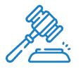
О РЕЗУЛЬТАТАХ РАБОТЫ ИНСПЕКЦИИ В 1 КВАРТАЛЕ 2021 ГОДА
306 ВНЕПЛАНОВЫХ ПРОВЕРОК
2 ПЛАНОВЫЕ ПРОВЕРКИ
167 ПРЕДПИСАНИЙ ОБ УСТРАНЕНИИ ВЫЯВЛЕННЫХ НАРУШЕНИЙ
44 ВЫНЕСЕНО АДМИНИСТРАТИВНЫХ ШТРАФА
СУММА ШТРАФОВ СОСТАВИЛА 4,6 МЛН. РУБЛЕЙ
67 ДЕЛ ОБ АДМИНИСТРАТИВНЫХ ПРАВОНАРУШЕНИЯХ
356 МНОГОКВАРТИРНЫХ ДОМОВ ОБСЛЕДОВАНО В МУРМАНСКОЙ ОБЛАСТИ
ОБРАЩЕНИЙ

Slide 7
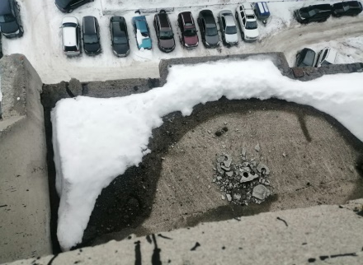
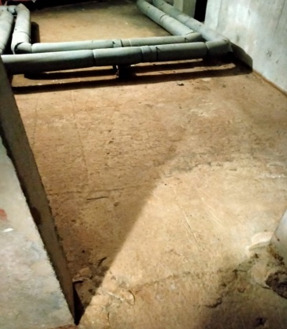
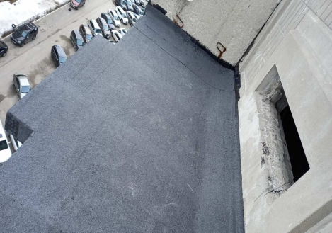
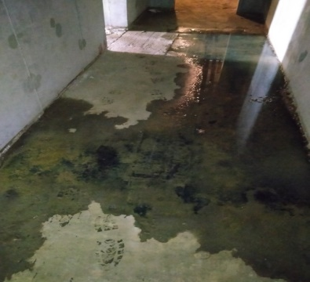
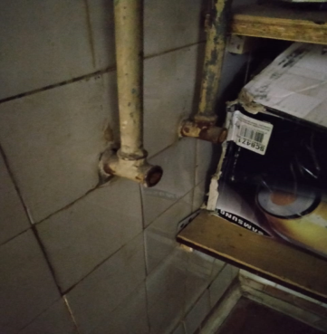
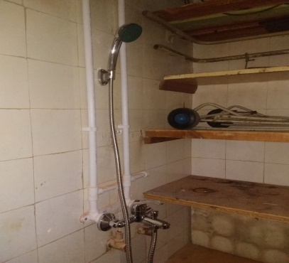
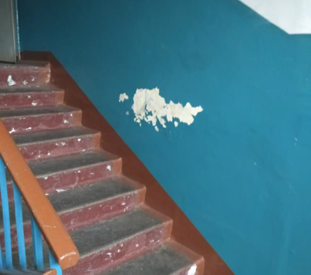
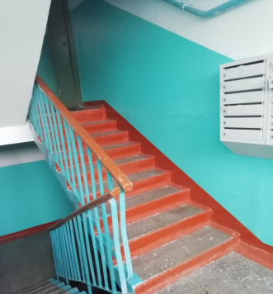
О РЕЗУЛЬТАТАХ РАБОТЫ ИНСПЕКЦИИ В 1 КВАРТАЛЕ 2021 ГОДА
Г. ГАДЖИЕВО,
УЛ. КОЛЫШКИНА, ДОМ 131
отремонтирована кровля
Г. МУРМАНСК,
УЛ. ТУРИСТОВ, ДОМ 31
ликвидировано подтопление подвала
ДО
ДО
ПОСЛЕ
ПОСЛЕ
Г. МУРМАНСК,
ул. О. КОШЕВОГО, ДОМ 3
ремонт общих душевых кабин
Г. МУРМАНСК,
УЛ. НОВОЕ ПЛАТО, ДОМ 10
ремонт подъезда
ДО
ДО
ПОСЛЕ
ПОСЛЕ

Slide 8
О ВЫПОЛНЕНИИ ЦЕЛЕВЫХ ПОКАЗАТЕЛЕЙ ГОС ПРОГРАММЫ
Наименование показателя | Ед. изм. | факт 2019 | оценка 2020 | план 2021 | факт 2021
Доля обращений граждан в адрес ГЖИ по вопросам качества предоставления коммунальных услуг, аварий на инженерных сетях, протечки кровель, подтопления подвалов и разрушения конструктивных элементов многоквартирных домов | % | 35 | 35 | 35 | 28
Снижение количества проверок по обращениям граждан, проводимых Государственной жилищной инспекцией Мурманской области по вопросам качества предоставления коммунальных услуг, аварий на инженерных сетях, протечки кровель, подтопления подвалов и разрушения конструктивных элементов многоквартирных домов | Ед. | 449 | 531 | 490 | 73
ЦЕЛЬ - усиление государственного контроля (надзора) в жилищно-коммунальной сфере
Основные приоритеты государственной политики Мурманской области в сфере обеспечения населения региона доступным, качественным жильем, ЖКУ, комфортной и безопасной среды проживания на период до 2025 года (в сфере компетенции Инспекции):
усиление государственного контроля (надзора) в жилищно-коммунальной сфере и повышение его эффективности, что, прежде всего, предполагает проведение внеплановых контрольно-надзорных мероприятий, а также профилактических мероприятий, совершенствование структуры и повышение качества актов надзора, усиление контроля за исполнением предписаний и предостережений

Slide 9

Контактная информация:
Адрес: 183038, г. Мурманск, ул. Карла Маркса, д. 18
Телефон: (815-2) 48-65-44 Факс: (815-2) 48-67-99 e-mail: gzimo@gov-murman.ru
https://gzhi.gov-murman.ru
https://m.vk.com/gzhimurmansk
#насевережить

